Slide 1
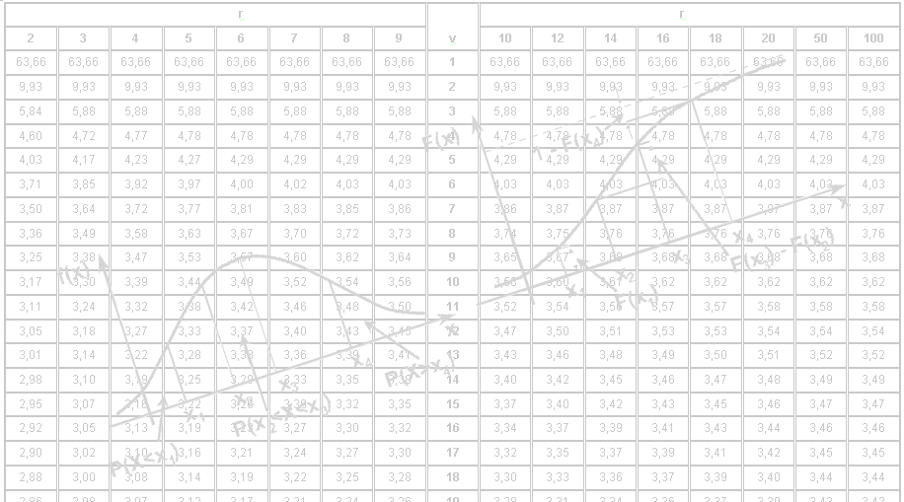
Nieklasyczne metody statystyki
Laboratorium 4.
Nieklasyczne testowanie hipotez – podejście sekwencyjne.

Slide 2
Postępowanie sekwencyjne
Postępowaniem sekwencyjnym nazywamy takie postępowanie przy weryfikowaniu hipotezy statystycznej, przy którym liczebność próby nie jest z góry dana, a wartość badanej cechy każdego wylosowanego elementu może spowodować decyzję bądź przyjęcia hipotezy weryfikowanej, bądź jej odrzucenia, bądź też kontynuowania badania, tj. wyboru dalszego elementu do próby. Test zastosowany w postępowaniu sekwencyjnym nazywamy testem sekwencyjnym. [Fisz]

Slide 3
Testy sekwencyjne a klasyczne testy parametryczne
 | Testy klasyczne | Testy sekwencyjne
Hipotezy | Zwykle złożone | Zwykle proste
Liczebność próby n | Ustalona | Zmienna losowa
Błąd I rodzaju | Ustalony | Ustalony
Błąd II rodzaju | Funkcja n i | Ustalony
Twórca | E. Pearson J. Spława – Neyman | A. Wald

Slide 4
Statystyka testowa

Slide 5
Obszar krytyczny

Slide 6
Obszary krytyczne w praktyce
k
Przyjęcie H₁
Dalsze badanie
Przyjęcie H₀
0
n

Slide 7
Przeciętna liczba obserwacji

Slide 8
Zmniejszenie liczebności próby
 | 0,01 | 0,02 | 0,03 | 0,04 | 0,05
0,01 | 58 | 54 | 51 | 49 | 47
0,02 | 60 | 56 | 53 | 50 | 49
0,03 | 61 | 57 | 54 | 51 | 50
0,04 | 62 | 58 | 55 | 52 | 50
0,05 | 63 | 59 | 55 | 53 | 51
Źródło: M. Fisz, Rachunek prawdopodobieństwa i statystyka matematyczna, PWN, Warszawa 1954, s. 353.

Slide 9
Stosowanie testów sekwencyjnych
Gdy koszty badania obiektów są wysokie (np. badane elementy ulegają zniszczeniu),
Gdy koszty pobierania kolejnych prób są niewielkie,
W kontroli jakości,
W medycynie.

Slide 10
Test dla wskaźnika struktury

Slide 11
Test dla średniej w rozkładzie normalnym

Slide 12
Test dla wariancji w rozkładzie normalnym

Slide 13
Przykład 1.
http://www.stattools.net/StatToolsIndex.php#Sequential%20analysis
http://www.quantitativeskills.com/sisa/statistics/sprthlp.htm

Slide 14
Przykład 2.
Za pomocą programu R wykonaj test dla jednej średniej (lub frakcji) metodą klasyczną oraz sekwencyjną.
Porównaj minimalną liczebność próby dla ustalonej z góry wartości progowej.

Slide 15
Literatura
Fisz M., Rachunek prawdopodobieństwa i statystyka matematyczna, PWN, Warszawa 1954.
Krysicki W. [red.], Rachunek prawdopodobieństwa i statystyka matematyczna w zadaniach, PWN, Warszawa 2000.
Pawłowski Z., Statystyka matematyczna, PWN, Warszawa 1976.

